Slide 1
Мой интерактивный студенческий
Журавлёв Игорь Александрович

Slide 2
АКТУАЛЬНОСТЬ ПРОЕКТА (ПРОБЛЕМАТИКА)
Объединение и структурирование разобобщенной информации.
Решение проблемы долгого поиска нужной информации по различным сайтам, группам.
Студенты.
Студенты.
№

Slide 3
Инновационность проекта (идеи)
Данная программа представляет собой сборник структурированной информации. Электронная копия студенческого, расписание пар с выбором фильтров, для более быстрого поиска нужного, раздел с секциями и информацией о них, новостная лента с важными событиями в институте.
№

Slide 4
АНАЛИЗ СИТУАЦИИ. АНАЛОГИ И КОНКУРЕНТЫ
1. В данный момент аналогичных приложений нет.
2. В данной программе вся информация будет логически структурирована и подстроена под пользование студента.
3. В существующих приложениях для ВУЗов бывает сложно найти нужную информацию и порой каких то данных не хватает.
№

Slide 5
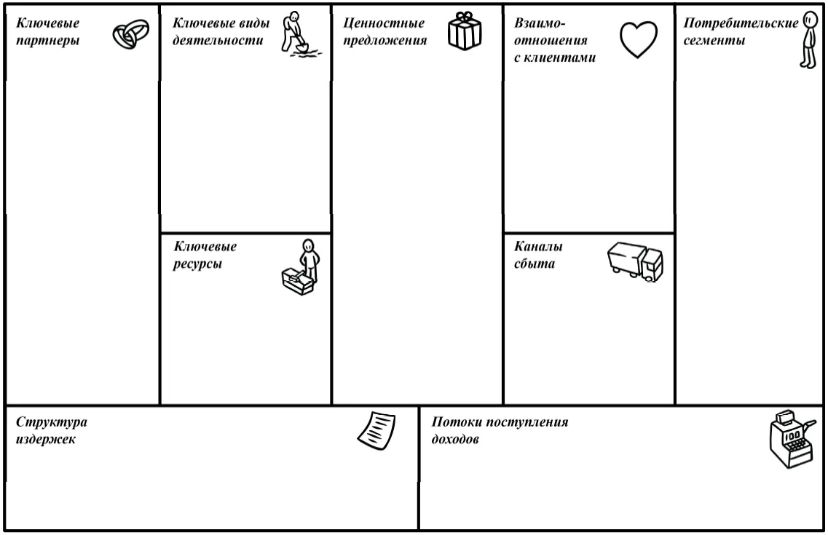
БИЗНЕС-МОДЕЛЬ
Госуслуги (для электронного студенческого билета) Сайт университета ( для расписания)
Деятельность направленная на разработку и реализацию
Студенты
Удобство, отсутствие конкуренции
Персональная поддержка, автоматизи-рованное обслуживание
Персонал, финансовые ресурсы. интеллектуальные ресурсы.
Содержание сервера. З/П сотрудникам тех. поддержки
№

Slide 6
ПЛАН ДАЛЬНЕЙШЕЙ РЕАЛИЗАЦИИ ПРОЕКТА
(ОРГПРОЕКТ)
Продукт находиться на стадии самой идеи его создания.
2. Совершенствование программы и продвижение её в массы.
3. Продукт будет реализован на собственные средства.
4.Программист для создания программы, дизайнер для оформления программы.
№

Slide 7
КОМАНДА ПРОЕКТА
Пункт 7 паспорта стартап-проекта
Unit ID | Leader-id | ФИО | Роль в проекте | Телефон, почта | Должность (при наличии) | Опыт и квалификация, краткое описание
 |  | Журавлёв И.А. | Организатор | +79029026819 | Студент | 3 курс юрид. факультета
 |  | Глухов А.В. | Участник | +79509085940 | Студент | 3 курс юрид. факультета
 |  | Бережной А.С. | Участник | +79509164704 | Студент | 3 курс юрид. факультета
 |  | Одинцов Н.О. | Участник | +79100763757 | Студент | 3 курс юрид. факультета
№

Slide 8
ФИО
Фото
Спасибо
за внимание!
Почта
Телефон +79029026819

